Slide 1

Муниципальное бюджетное образовательное учреждение детский сад № 5 «Родничок» комбинированного вида с. Сарыг-Сеп
Дистанционное обучение V неделя (28 октября по 3 ноября 2024г.) средняя группа Физическая культура
Подготовил:
руководитель физического воспитания
Серен Рада Ооржаковна

Slide 2
Уважаемые родители! Во время деятельности с ребёнком сделайте, пожалуйста, фотографии. Отправить фотографии можно в группу или лично вашему воспитателю.

Slide 3
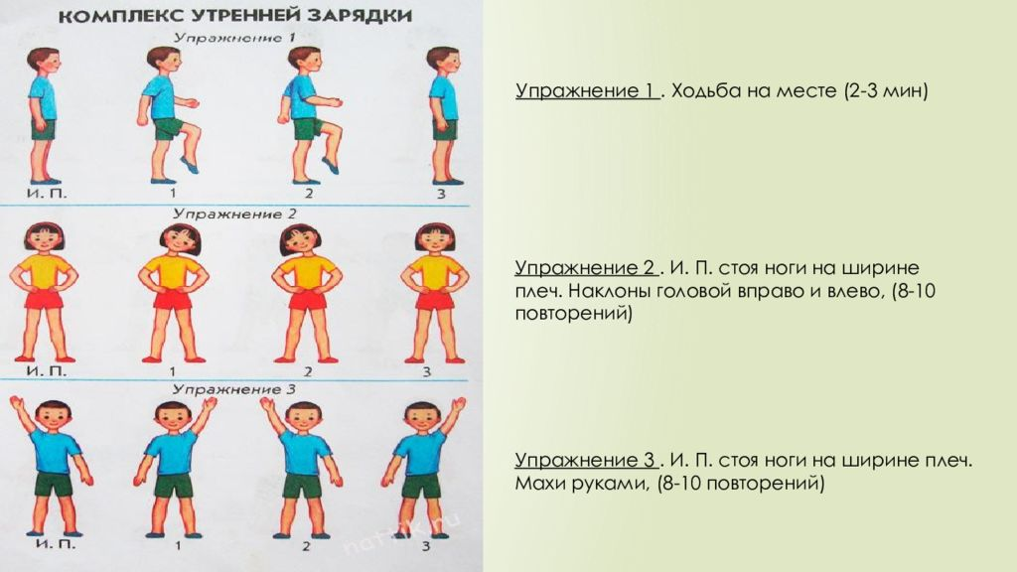
И.п. Ходьба на месте.
И.п. Наклоны головой вправо и влево
Выполнить 8-10 раз.

Slide 4
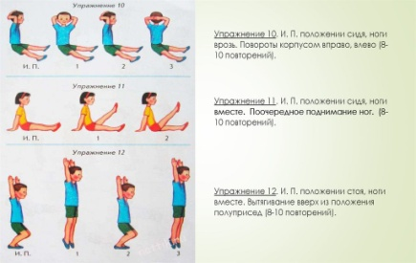
И.п. Сидя, ноги вместе. Поочерёдное поднимание ног. (8-10 раз)
И.п. Стоя, ноги вместе. Вытягивание вверх из положения полуприседание. Выполнить 8-10 раз.

Slide 5
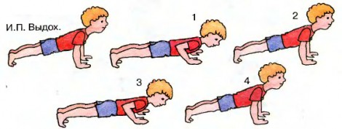
1..Согнуть руки в упоре лёжа, вдох.
2. Разогнуть руки, выдох.
3. Согнуть руки в упоре лёжа, вдох.
4. Разогнуть руки, выдох. Выполнить 6-8 раз.

Slide 6
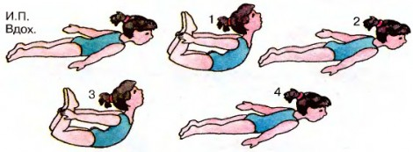
Прогнуться назад, обхватить ноги, выдох.
И.П., вдох.
Прогнуться назад, обхватить ноги, выдох.
И.П., вдох. Выполнить 6-8 раз.

Slide 7
Спасибо за внимание!

